Slide 1
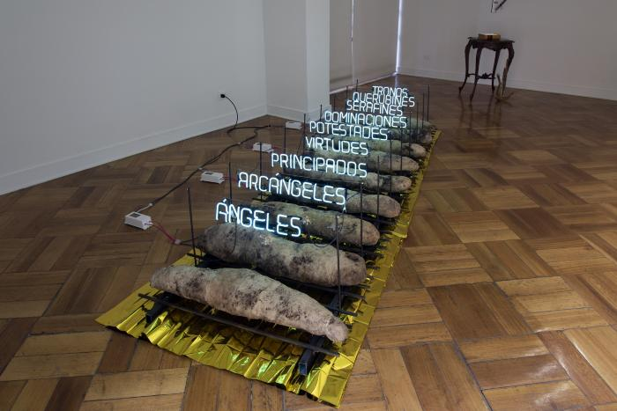
Civitas Dei (GD-O-0236)
Nueve pequeños fardos compuestos por tierra y gasas, sobre estructura de madera que descansa sobre material aislante que los separa del piso de la galería. Cada uno presenta una palabra escrita en letra imprenta en tubos de vidrio inyectados con gas argón, sostenidas por cable de acero y estructura metálica, alimentadas por un sistema eléctrico.

Slide 2
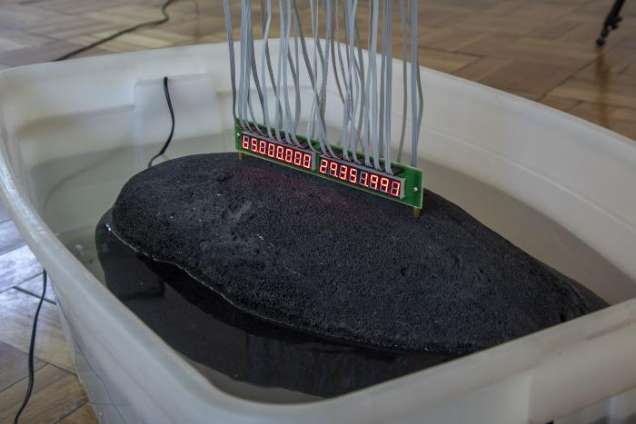
El Fin de la Historia (GD-O-0233)
Contenedor plástico lleno de agua con dos bombas que funcionan de manera intermitente para generar un movimiento de remolino. En su interior flota una piedra volcánica de gran tamaño, siempre en movimiento, que sostiene un display electrónico por medio de dos vástagos de bronce. El display presenta un total de 17 dígitos, los cuales requieren de dos conexiones eléctricas por cada uno, los que suben hacia el cielo de la sala y descansan sobre una estructura metálica.

Slide 3
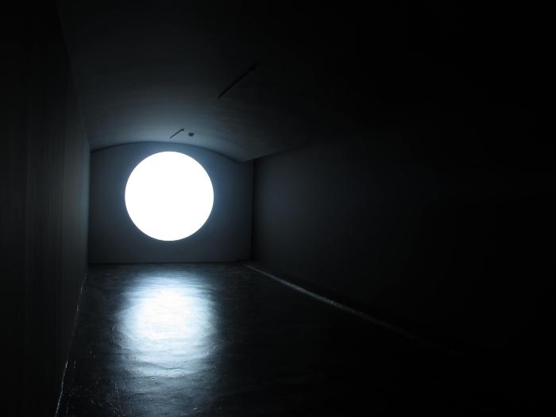
Eclipse (GD-O-0169.2)
Dispositivo bidimensional, fuertemente iluminado mediante un potente foco que hace visible en su superficie blanca el texto, mediante la aparición de un débil brillo amarillento de cada letra y cada palabra, solo cuando el espectador se acerca y proyecta sobre él su propia sombra.

Slide 4
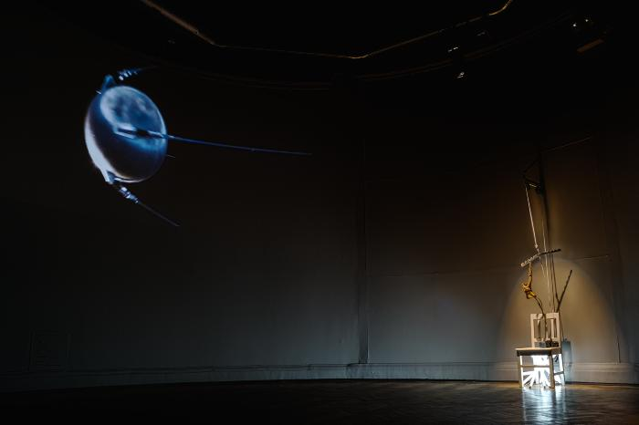
El 5 de octubre de 1957 (GD-O-0225)
Gran proyección sobre muros oscuros, silla con tubos fluorescentes dispuestos verticalmente bajo el asiento. Sobre la silla cuelga un aparato kinesiológico para estirar la columna hecho en fierro y cuero.

Slide 5
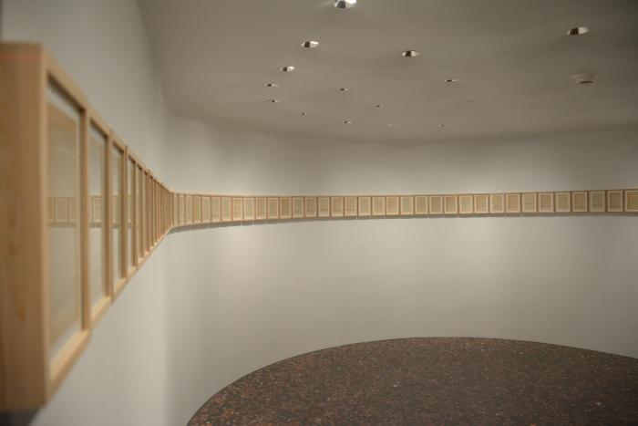
Tierras del Sinfín (GD-O-0222)
Papel impreso en off-set con textos en letras negras, enmarcados en 344 marcos de moldura recta de madera con vidrio, colgados en una sola línea, por todo el perímetro del espacio de exhibición.

Slide 6
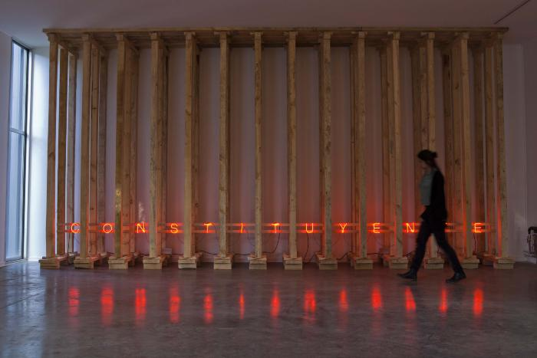
L'Ami du Peuple (GD-O-0220)
Instalación compuesta por 14 alzaprimas de madera, que en su base presenta un texto realizado en tubos de vidrio inyectado con gas argón.

Slide 7
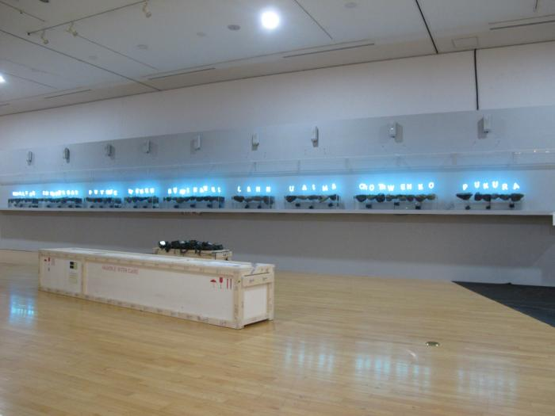
Ngen-Füta-Winkul (GD-O-0217)
Instalación formada por nueve cajas acrílicas llenas de agua en las que flotan un total de cincuenta letras y dobles letras mayúsculas realizadas en tubo de vidrio inyectado con gas argón sostenidas, cada una, mediante una estructura acrílica fijada a cada piedra. La obra presenta un sistema de motor y bomba que genera el movimiento contante del agua y de las piedras.

Slide 8
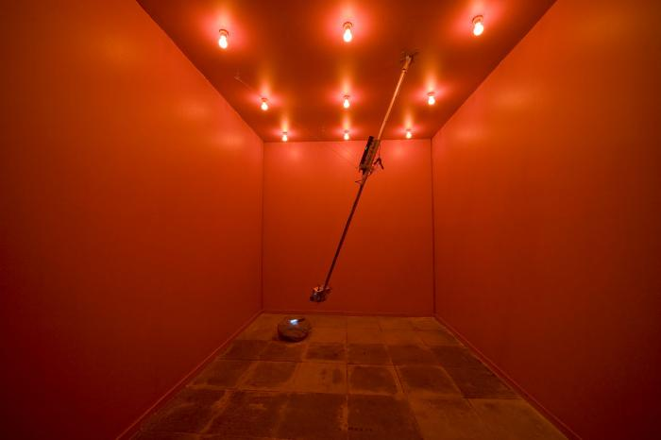
El Paseante (GD-O-0170.1)
Video que proyecta sobre una piedra, cinco palabras que conforman la frase ¿ Y TÚ, QUÉ HACES AQUÍ?, pasando de derecha a izquierda. La escena está teñida de rojo.

Slide 9
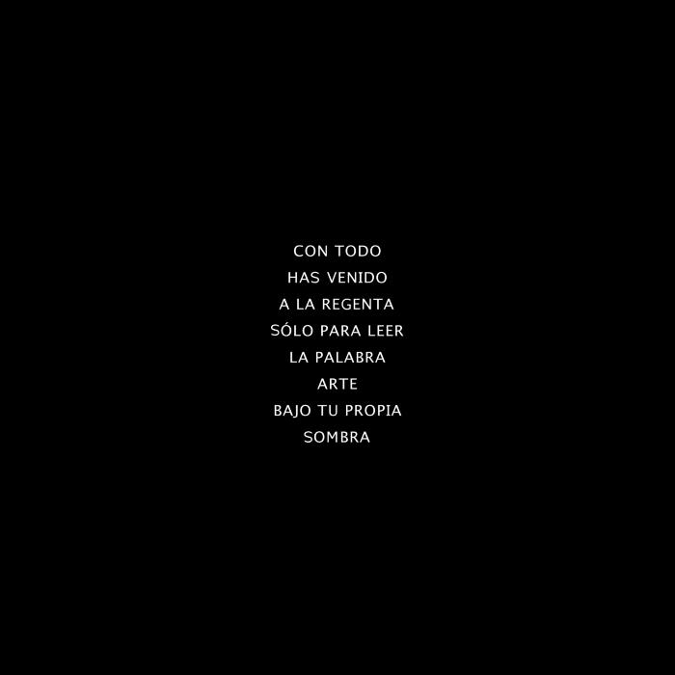
Eclipse (GD-O-0169.1)
Dispositivo bidimensional, fuertemente iluminado mediante un potente foco que hace visible en su superficie blanca un texto, mediante la aparición de un débil brillo amarillento de cada letra y cada palabra, solo cuando el espectador se acerca y proyecta sobre él su propia sombra.

Slide 10
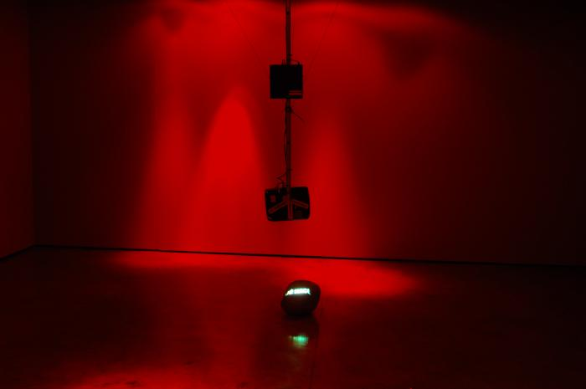
El Paseante (GD-O-0170)
Video que proyecta sobre una piedra, cinco palabras que conforman la frase ¿ Y TÚ, QUÉ HACES AQUÍ?, pasando de derecha a izquierda. La escena está teñida de rojo.

Slide 11
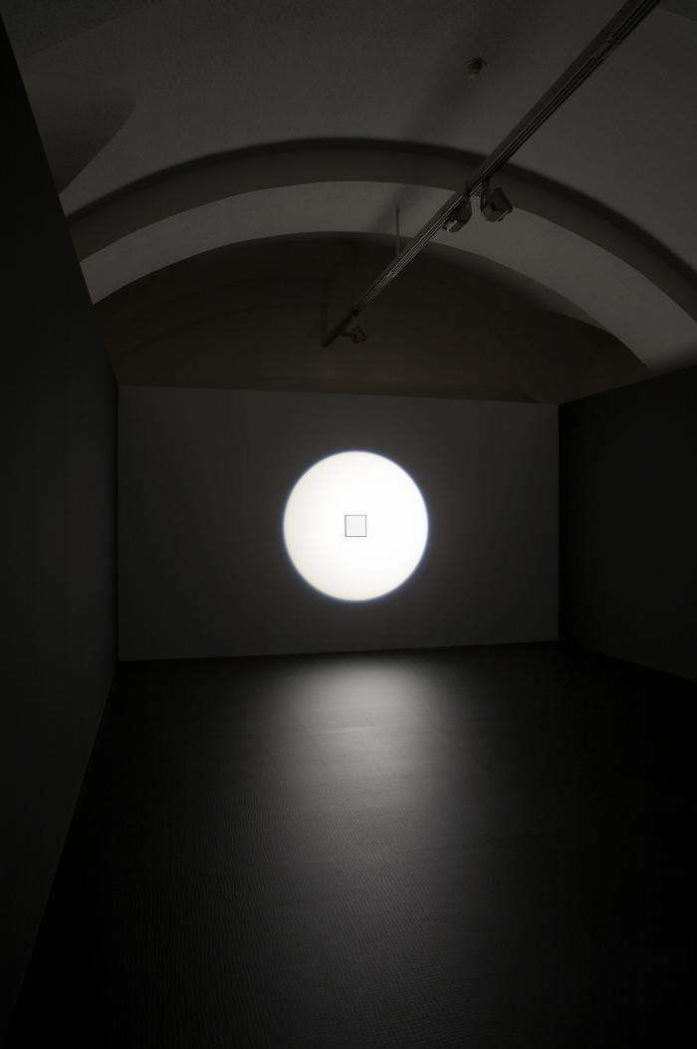
Eclipse (GD-O-0169)
Dispositivo bidimensional, fuertemente iluminado mediante un potente foco que hace visible en su superficie blanca las siete líneas del texto, mediante la aparición de un débil brillo amarillento de cada letra y cada palabra, solo cuando el espectador se acerca y proyecta sobre él su propia sombra.

Slide 12
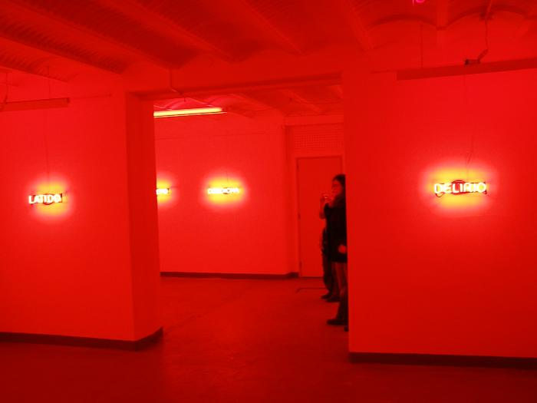
Camera Obscura (GD-O-0168)
Catorce palabras escritas en mayúsculas en tubo de vidrio inyectado con gas neón, instaladas en los muros del espacio de exhibición, pintado e iluminado de rojo.

Slide 13
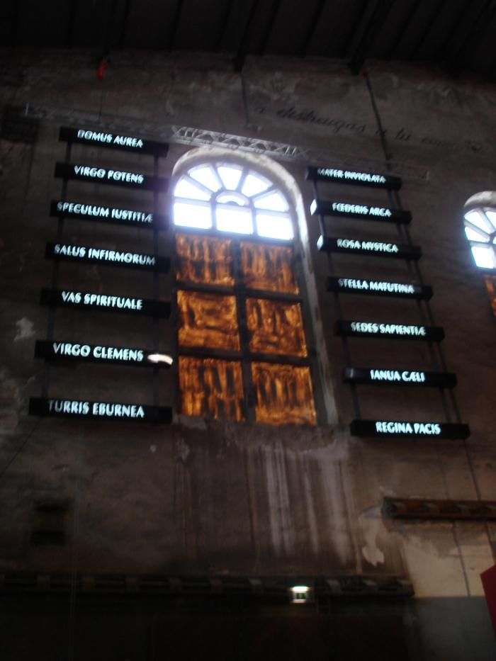
Letanías (GD-O-0167)
Catorce frases en latín, de dos palabras cada una, caladas sobre negro, dispuestas en catorce cajas de luz con dispositivo de oscilación, instaladas en dos columnas de ocho a ambos costados de una ventana.

Slide 14
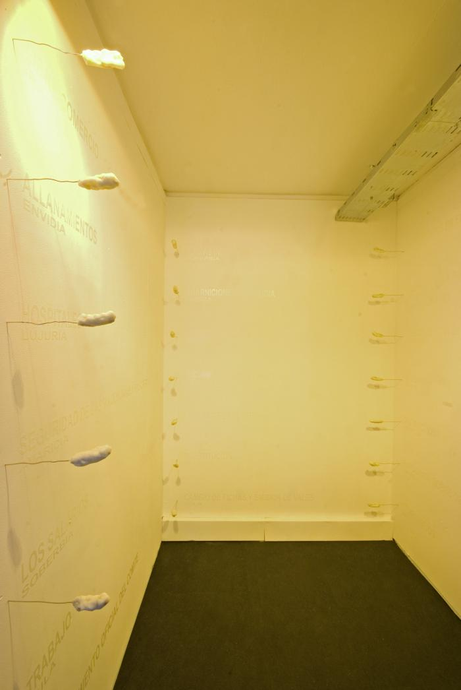
El Desierto Avanza (GD-O-0165)
Instalación realizada al interior de una cabina expositiva conformada por veintiún textos escritos en mayúscula realizados en vinilo de corte transparente, distribuidos de a siete e instalados en tres muros blancos (sur, poniente y norte). Cada texto presenta a su izquierda un alambre de línea irregular con un volumen, también irregular, hecho manualmente con una masilla de color blanco. El espacio está iluminado con luz de sodio por lo que vira todo a un tono amarillento cálido.

Slide 15
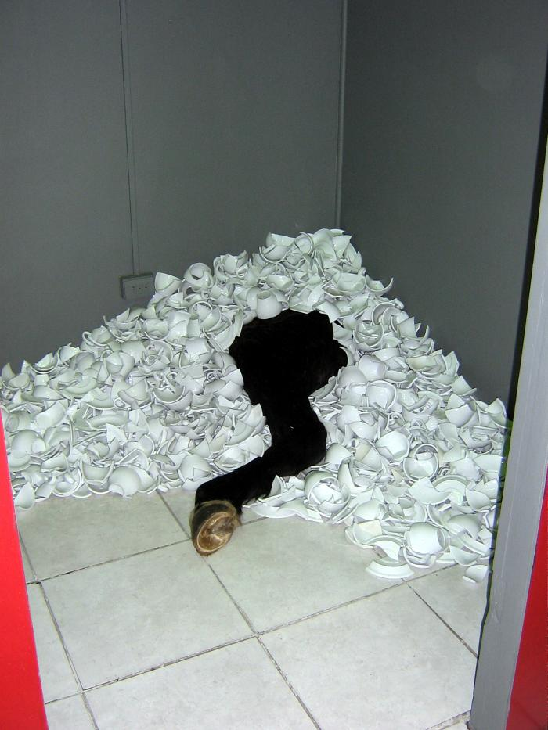
Del Frente de Stalingrado (GD-O-0163)
Instalación al interior de cabina de exhibición, texto ubicado al lado del acceso, impreso escrito con tipografía gótica, enmarcado e iluminado con tubo de luz negra. El interior de la cabina está llena de pedazos de tasas y platos de losa blanca quebrados y acumulados en un montículo que deja ver el cuarto trasero de un caballo de pelaje negro.

Slide 16
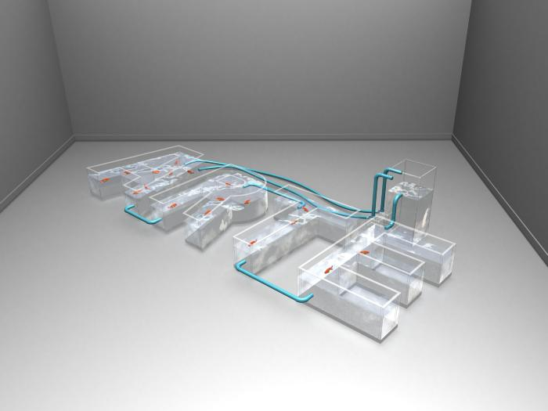
La Muerte en Venecia (GD-O-0160)
Cuatro estanques acrílicos transparentes, cada uno con la forma de las letras A, R, T y E respectivamente. En su interior contienen agua y distintas cantidades de peces de color rojo dependiendo la letra (A, ocho peces, R cinco peces, T tres peces, E dos peces). Los estanques están conectados mediante cañerías y cuentan con un sistema de oxigenación y renovación de agua.

Slide 17
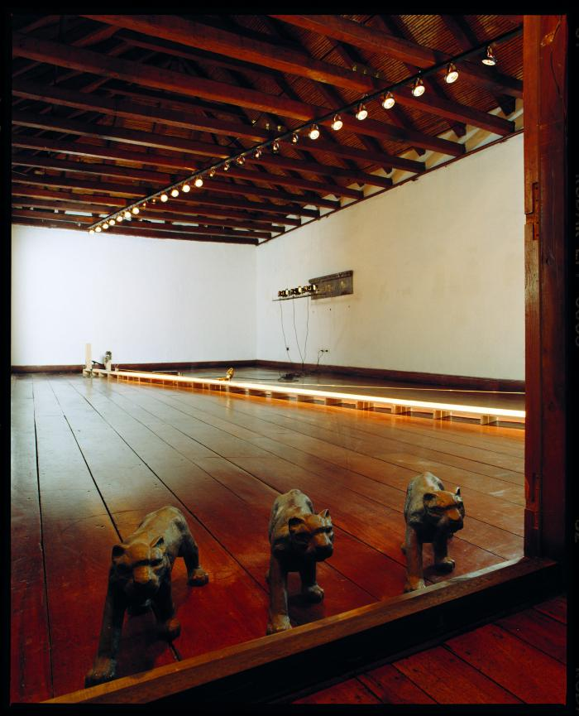
El Festín de Baltasar (GD-O-0154)
Instalación que ocupa toda la sala del segundo piso de la galería Posada del Corregidor, y cuya entrada está bloqueada por un vidrio y tres pumas de fierro fundido que se enfrentan al espectador. Una pasarela construida con tablas de madera atraviesa la sala en diagonal. Sobre ésta, un motor hace balancearse un zapato elegante de mujer sobre la madera, produciendo un taconeo. Este sonido, mediante un parlante, es replicado afuera de la sala, desde donde el espectador observa la obra. En uno de los muros de la sala, tres proyectoras de diapositivas suspendidas del techo proyectan una palabra de luz sobre una placa de mármol: “Tesel”, “Fares”, “Nomes” respectivamente, con un ligero chasquido y movimiento de la diapositiva. Un sistema especial de luces ilumina la pasarela de madera en todo su largo. (Descripción realizada por Camila Moya, ayudante de Gonzalo Díaz)

Slide 18
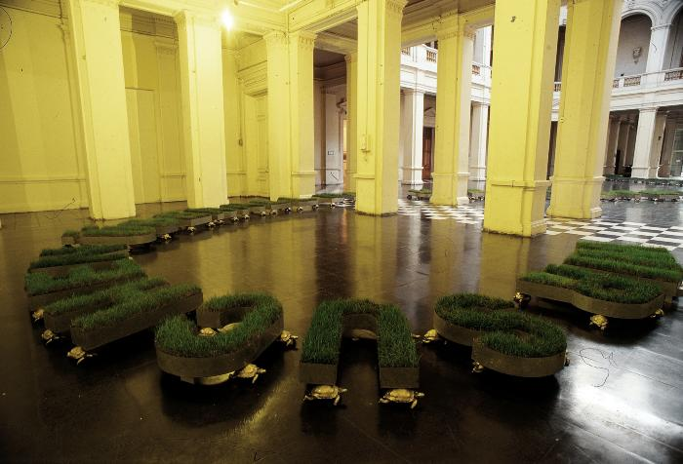
Tratado del Entendimiento Humano (tortugas) (GD-O-0152)
Frase en alemán escrita por medio de letras de gran tamaño, acostadas, sobre un total de 205 tortugas de bronce, dispuestas sobre el hall del Museo de Arte Contemporáneo, formando una línea sinuosa. Cada letra está fabricada en metal solo en su contorno, quedando un espacio vacío relleno de tierra y pasto, transformándose en jardineras. Las tortugas están todas dispuestas con sus cabezas mirando hacia el acceso del museo.

Slide 19
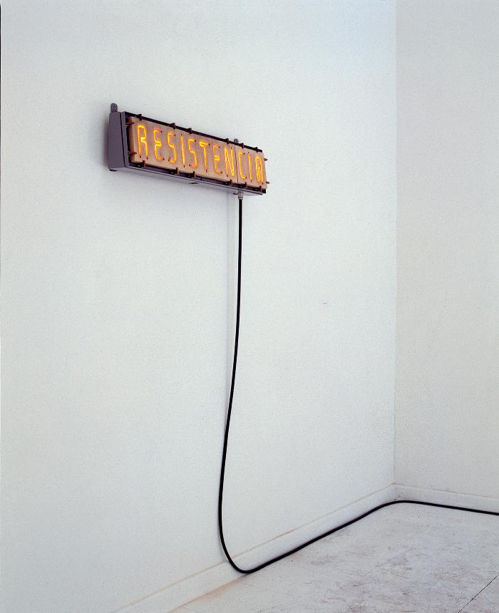
Resistencia (GD-O-0150)
Placa de cerámica refractaria, con una palabra en bajo relieve, donde cada letra presenta una resistencia eléctrica en su interior. Está conectada al flujo eléctrico mediante un contactor magnético que desconecta el suministro eléctrico cada vez que la resistencia logra el estado máximo de incandescencia, conectándolo nuevamente, una vez que esta se enfría.

Slide 20
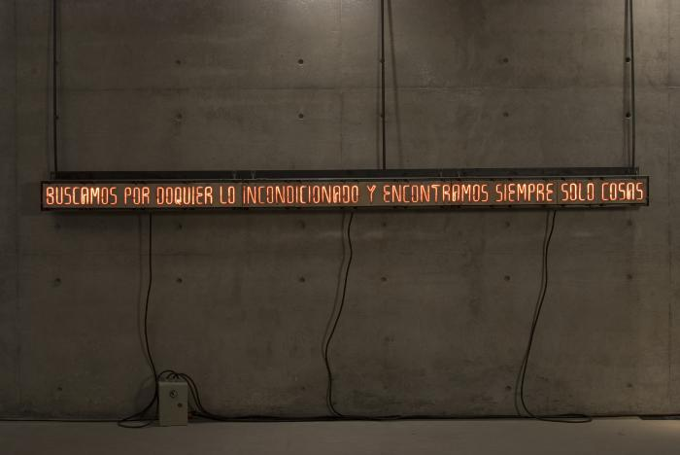
Al Calor del Pensamiento (GD-O-0149)
Nueve placas de cerámica refractaria conectada al flujo eléctrico mediante un conector magnético que corta el flujo una vez alcanzado el máximo de incandescencia y al enfriarse lo vuelve a encender. Las placas presentan un calado que forma cada una de las letras de una frase en español. En el interior de cada letra pasa una resistencia eléctrica.

Slide 21
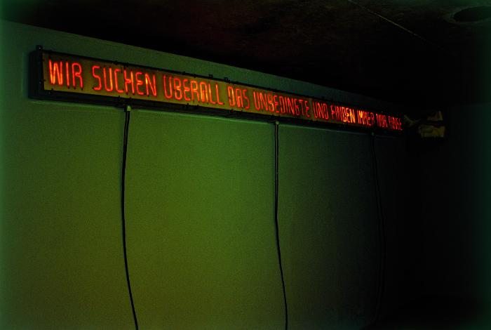
Al Calor del Pensamiento (GD-O-0148)
Nueve placas de cerámica refractaria conectada al flujo eléctrico mediante un conector magnético que corta el flujo una vez alcanzado el máximo de incandescencia y al enfriarse lo vuelve a encender. Las placas presentan un calado que forma cada una de las letras de una frase en alemán. En el interior de cada letra pasa una resistencia eléctrica.

Slide 22
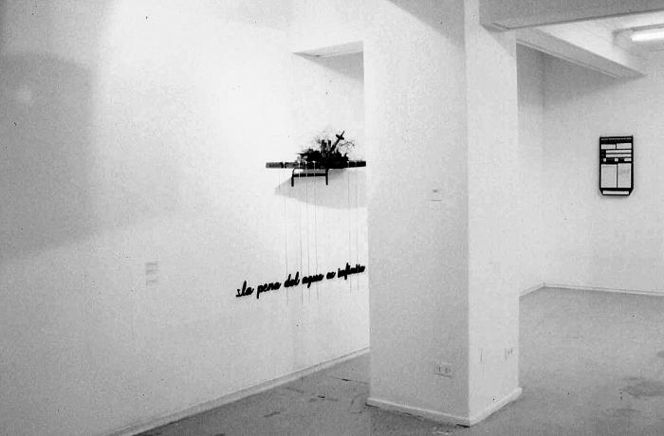
Pequeña y Hermosa Conjetura (GD-O-0145)
Modelo de buque de guerra hecho en madera, alambre, lata, clavos, sobre repisa y texto fundido en plomo al muro en el que se lee “La pena del agua es infinita”.

Slide 23
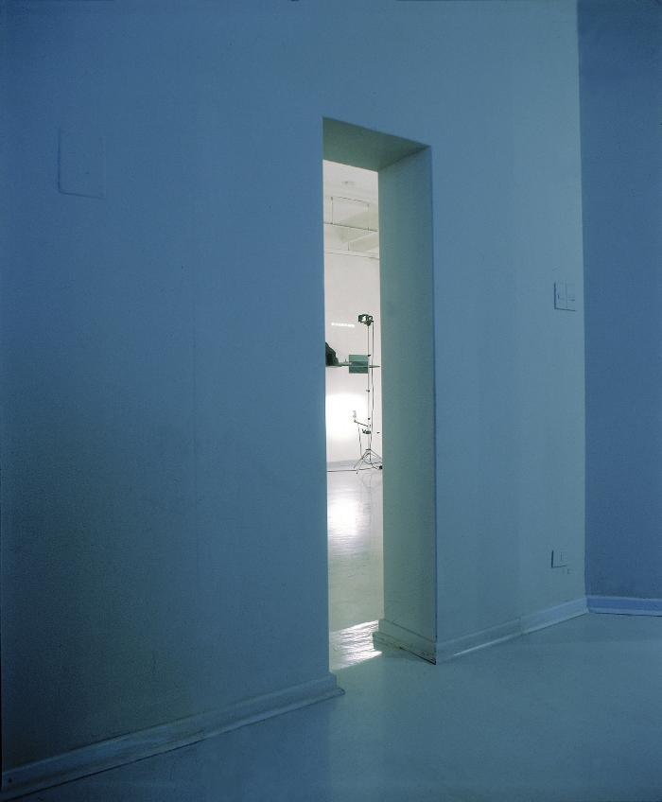
Quadrivium ad usum Delphini (GD-O-0141)
Instalación formada por catorce estaciones de vía crucis, donde se disponen catorce trípodes, catorce pinturas de marina al óleo, catorce repisas, catorce túneles en yeso con pequeño barco de hojalata, treintaitrés números romanos en bronce, catorce palabras procesadas para diapositivas y proyectadas simultáneamente, mediante catorce máquinas proyectoras con dispositivo de oscilación, sobre el muro.

Slide 24
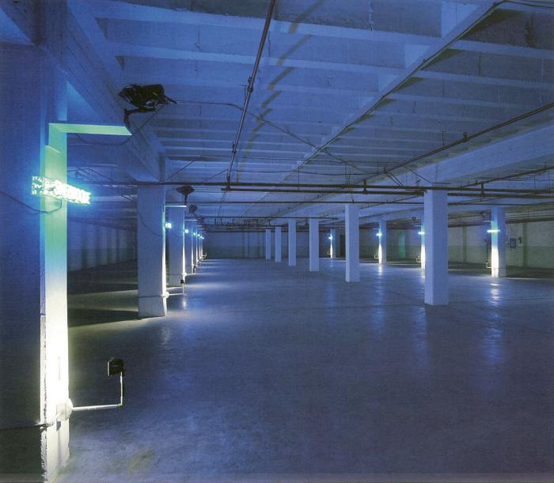
La Tierra Prometida (GD-O-0142)
Instalación realizada al interior de un estacionamiento, compuesta por catorce estaciones en catorce pilares estructurales del lugar. Cada una se identifica por medio de un número romano en bronce, el cual está iluminado por un foco soportado por un brazo montado en el mismo pilar. Cada estación presenta una palabra correspondiente a una figura retórica en neón. Sobre la palabra, casi acercándose a la viga se observa una bandeja blanca y sobre esta un volumen cubierto por una bolsa de plástico negro.

Slide 25
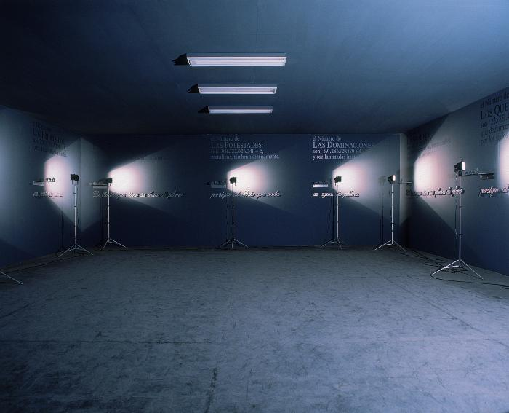
Fábulas Amorales de la Provincia (GD-O-0132)
Nueve estaciones, cada una compuesta por una repisa de acero lacado, cuatro figuras de animales fundidas en plomo: zorro, oveja, pato y gallo, trípode con foco, texto de plomo, texto adhesivo pegado al muro pintado de gris.

Slide 26
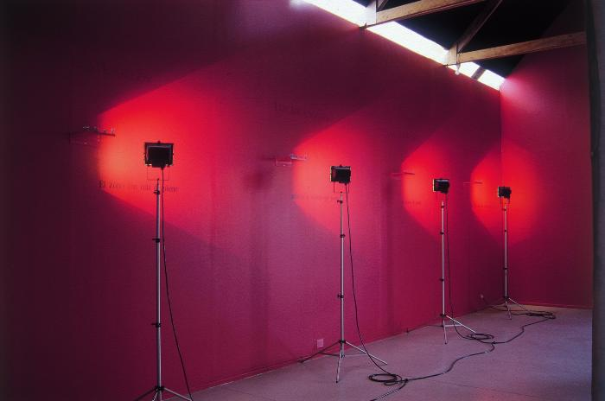
Fábulas Amorales de la Provincia (GD-O-0131)
Instalación consistente en nueve trípodes distribuidos perimetralmente, dirigiendo el as de luz de un foco hacia la pared pintada de rojo. Sobre el muro se despliegan nueve repisas rojas, con cuatro figuras de animales de plomo en cada una: un zorro, una oveja, un pato, y un gallo. Sobre cada repisa, alineado a la izquierda se despliega un texto en vinilo de corte a modo de título y bajo la repisa se despliega otro texto, de tamaño más pequeño que el superior y de mayor extensión.

Slide 27
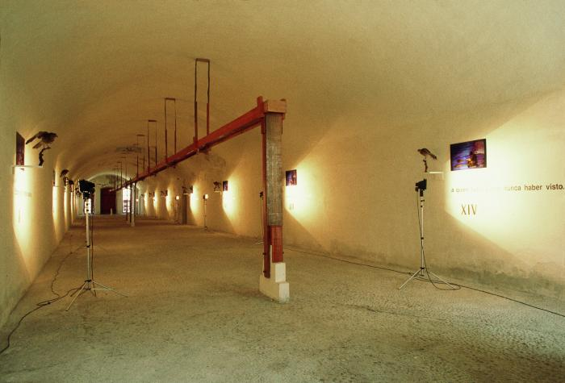
El Padre de la Patria (GD-O-0129)
Catorce estaciones de vía crucis, definidas por catorce trípodes Manfroto con focos de luz en dirección rasante, generando. Cada estación, numerada del I al XIV con números romanos en bronce, presenta una repisa con un ave de rapiña (tiuque) embalsamado que va cambiado su ubicación, catorce versos del soneto XXVI de Garcilaso de la Vega tipografiados en autoadhesivo negro y pegados al muro y placas acrílicas fotoserigrafiadas con la imagen del telediario, repetida catorce veces, en la que se afanan cubanos en balsas precarias en medio del océano.

Slide 28
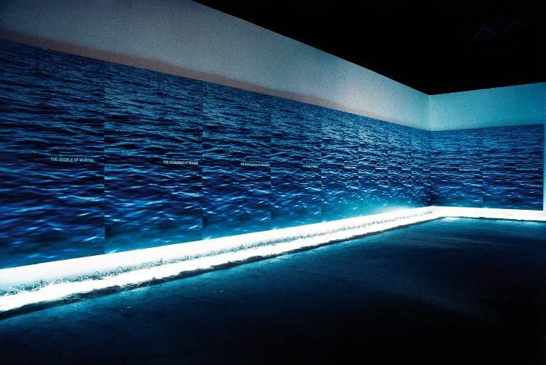
The Debatable Lands (GD-O-0122)
Diez frases impresas en serigrafía con tinta blanca ultra cubriente y tipografía Arial bold mayúsculas rectas, sobre una imagen fragmentaria de mar previamente impresa sobre veinte pliegos de papel de 220 cm de alto, pegados en placas de foam. GD.

Slide 29
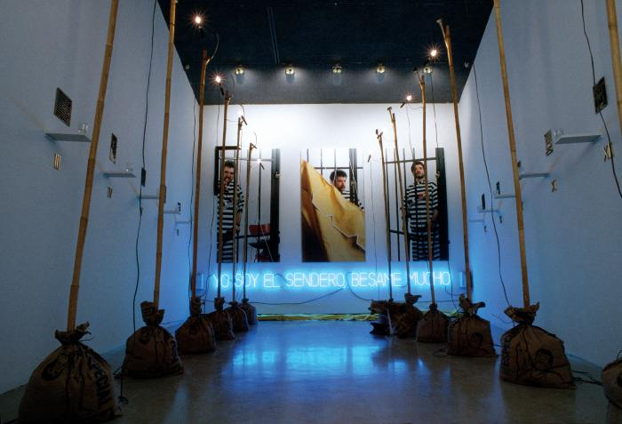
Yo Soy el Sendero, Bésame Mucho (GD-O-0121)
Instalación, que consta de un recorrido y fotoperformance del artista, en la parte central la frase: YO SOY EL SENDERO, BÉSAME MUCHO, con tipografía en Helvética mayúscula recta, en tubo de vidrio inyectado con gas argón, instalada en el muro de fondo de una sala de planta rectangular conformada por un vía crucis con siete hoces y siete martillos dorados, alzados en 14 varas de bambú, bajo un tríptico fotográfico que muestra los registros de una fotoperformance en tres actos en la que el autor “vocifera” y gesticula tras las rejas con traje a rayas y gorro de preso, acción performática que tuvo como modelo y referencia los registros videográficos transmitidos por la televisión peruana del apresamiento de Abimael Guzmán, autodenominado “presidente Gonzalo”, jefe del grupo terrorista Sendero Luminoso, cuya acción revolucionaria en contra del Estado peruano durante la década de los 80s tuvo como consecuencia la muerte de más de 30.000 personas y el desaparecimiento de otros 6.000 individuos.

Slide 30
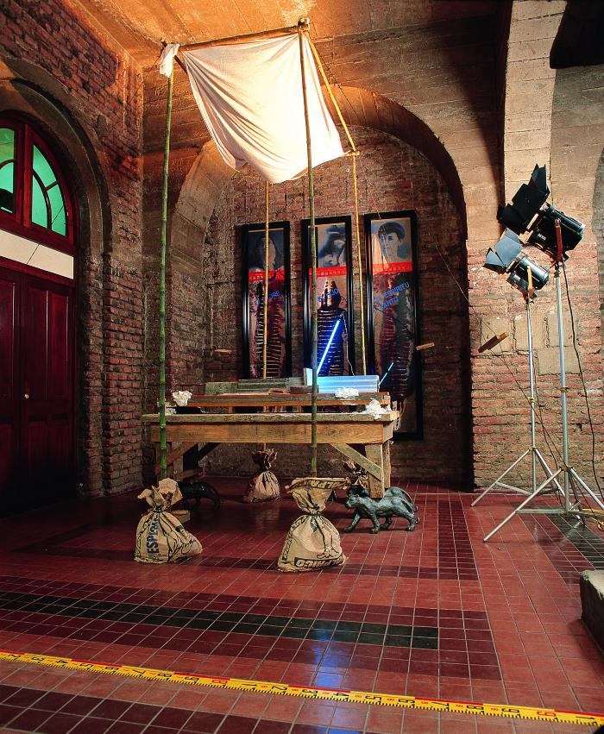
La Declinación de los Planos (GD-O-0115)
Tres frases tipografiadas en Arial bold rectas, sobreimpresas cada una, en uno de los paneles de un tríptico en los que figuran, sucesivamente, tres retratos fotográficos tramados de las cabezas de Sor Teresa de Los Andes, de Diamela Eltit y de Zulema Morandé, tríptico que se ubica en el respaldo escénico de una instalación conformada por un mesón de obra en el que se fabrica, mediante la acción de un carro emplantillado, una moldura de edificio neoclásico. GD.

Slide 31
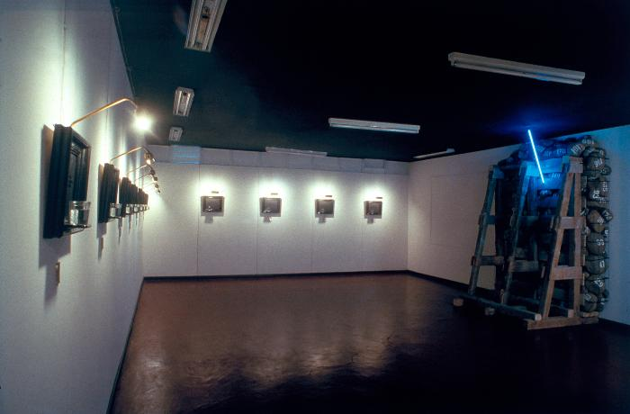
Lonquén (GD-O-0089)
Instalación que consta de serie de 14 marcos de madera lacada negra dispuestos en línea al muro de la sala. Dichos marcos se autoiluminan por lámparas de bronce y una luz tenue; en el campo del cuadro se ve una lija al agua negra y encima de ésta, serigrafiado en el vidrio, un texto en el que se lee: “EN ESTA CASA EL 12 DE ENERO DE 1989 LE FUE REVELADO A GONZALO DÍAZ EL SECRETO DE LOS SUEÑOS” Esta frase parafrasea la famosa carta escrita por Freud a su amigo Fliess. Cada uno de los marcos tiene una repisa que nace de la misma moldura y que sostiene un vaso de vidrio con agua; los marcos están numerados del 1 al 14 con números romanos de bronce montados al muro, bajo éstos. Junto a esta serie de cuadros o “vía crucis” se ha construído una estructura de cuartones de pino que sostiene gran cantidad de piedras bolones de río rubricadas con números blancos. Un tubo de argón se ha instalado en un costado de la estructura.

Slide 32
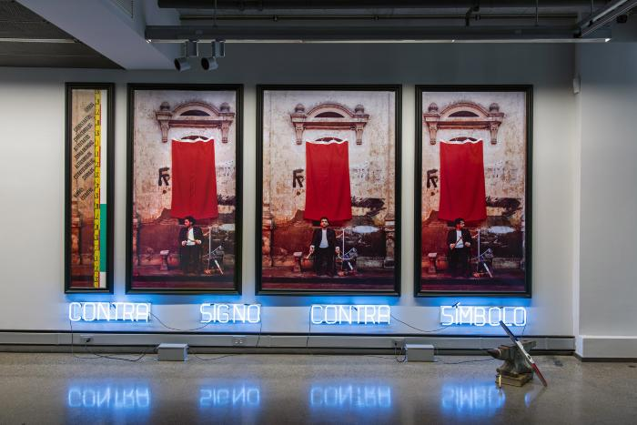
Fotoperformance (GD-O-0091)
Cuatro palabras tipografiadas en romanas mayúsculas de 17 cm de alto, según diseño del autor, en tubo de vidrio inyectado con gas argón, instaladas en el muro bajo un políptico fotográfico de cuatro paneles enmarcados con moldura lacada negra, que mantienen bajo vidrio ampliaciones en cybachrome de 205 cm de altura los registros fotográficos de una performance en la que el autor, sentado delante del pabellón patrio enteramente enrojecido, manipula litúrgicamente una hoz y un martillo dorados en un escenario neoclásico. Frente al cuarto panel se ubican tres objetos, un diccionario de la RAE, un yunque, un nivel y una plomada.

Slide 33
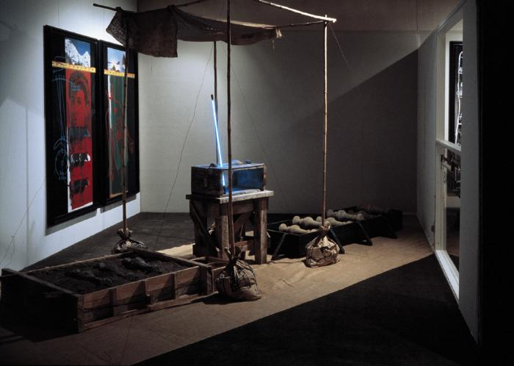
Banco/Marco de Pruebas (GD-O-0086.1)
Esta obra, en su emplazamiento original, consta de dos espacios: en uno de ellos está la instalación y en el otro, una serie de 1 trípticos que van al muro. La instalación, por su parte, consta de una mesa maciza de palo, del tipo de las usadas en las obras de construcción, sobre la cual hay una “caja-plantilla” para hacer balaustres neoclásicos, a la usanza de los maestros albañiles; dentro de esta caja hay un balaustre de cemento a medio hacer, atravesado oblicuamente por un tubo de argón azul. Arriba, sobre la mesa, descansa un trapo en una estructura de palos de coligüe que hace las veces de un baldaquín para esta escena. Los coligües, para mantenerse verticales, están embutidos en sacos de cemento endurecido de una típica marca chilena; Polpaico. A uno de los lados de la mesa, en el suelo, hay una “cama” de arena que emula las usadas para la fabricación de los balaustres en su estadio inicial: tres balaustres de cemento se ven aquí. Al otro lado de la mesa se ve una batea de acero llena de agua y con varios balaustres, nueve, en su etapa final de fabricación, dispuestos transversalmente en la batea, unos más sumergidos que otros. Estas tres unidades de la instalación están dispuestas a lo largo, en diagonal dentro de la sala, y su emplazamiento está delimitado en el suelo con una huincha topometrica. Detrás del conjunto, contra el muro, hay un díptico realizado mediante distintos materiales y técnicas, al igual que los trípticos de la sala a describir a continuación, y enmarcados con moldura lacada negra. En ellos aparecen la figura de Zulema Morandé, con la cordillera de los Andes, y de Santa Teresa, con una imagen del desierto de Atacama; ambos paneles cruzados por una huincha topométrica amarilla que indica sus respectivos horizontes comunes. En el otro espacio, externo a la instalación, hay montados al muro 3 trípticos, cada uno conformado por 3 paneles horizontales que hacen alusión a tres figuras femeninas de la historia chilena con sus respectivos caracteres cambiados entre sí: Diamela (Eltit), la degollada; Zulema (Morandé), la santa; Santa Teresa, la escritora. Estos paneles están construidos en varias capas opacas y traslúcidas que se cubren unas a otras; micas de colores, películas de fotomecánica, esmalte sobre vidrio, papel de paquete de fósforos Los Andes, muestras de color de marcas de pintura, etc. Cada uno de estos paneles está enmarcado con moldura lacada negra y el marco está provisto de una repisita abajo a su izquierda, donde hay una figura de madera de un caballo descabezado, igualmente negro.

Slide 34
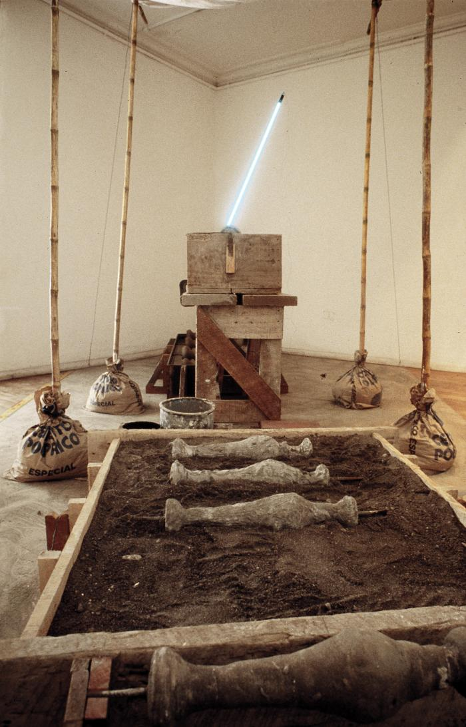
Banco/Marco de Pruebas (GD-O-0086)
Esta obra, en su emplazamiento original, consta de dos espacios: en uno de ellos está la instalación y en el otro, una serie de trípticos que van al muro. La instalación, por su parte, consta de una mesa maciza de palo, del tipo de las usadas en las obras de construcción, sobre la cual hay una “caja-plantilla” para hacer balaustres neoclásicos, a la usanza de los maestros albañiles; dentro de esta caja hay un balaustre de cemento a medio hacer, atravesado oblicuamente por un tubo de argón azul. Arriba, sobre la mesa, descansa un trapo en una estructura de palos de coligüe que hace las veces de un baldaquín para esta escena. Los coligües, para mantenerse verticales, están embutidos en sacos de cemento endurecido de una típica marca chilena; Polpaico. A uno de los lados de la mesa, en el suelo, hay una “cama” de arena que emula las usadas para la fabricación de los balaustres en su estadio inicial: tres balaustres de cemento se ven aquí. Al otro lado de la mesa se ve una batea de acero llena de agua y con varios balaustres, nueve, en su etapa final de fabricación, dispuestos transversalmente en la batea, unos más sumergidos que otros. Estas tres unidades de la instalación están dispuestas a lo largo, en diagonal dentro de la sala, y su emplazamiento está delimitado en el suelo con una huincha topometrica. Detrás del conjunto, contra el muro, hay un díptico realizado mediante distintos materiales y técnicas, al igual que los trípticos de la sala a describir a continuación, y enmarcados con moldura lacada negra. En ellos aparecen la figura de Zulema Morandé, con la cordillera de los Andes, y de Santa Teresa, con una imagen del desierto de Atacama; ambos paneles cruzados por una huincha topométrica amarilla que indica sus respectivos horizontes comunes. En el otro espacio, externo a la instalación, hay montados al muro 3 trípticos, cada uno conformado por 3 paneles horizontales que hacen alusión a tres figuras femeninas de la historia chilena con sus respectivos caracteres cambiados entre sí: Diamela (Eltit), la degollada; Zulema (Morandé), la santa; Santa Teresa, la escritora. Estos paneles están construidos en varias capas opacas y traslúcidas que se cubren unas a otras; micas de colores, películas de fotomecánica, esmalte sobre vidrio, papel de paquete de fósforos Los Andes, muestras de color de marcas de pintura, etc. Cada uno de estos paneles está enmarcado con moldura lacada negra y el marco está provisto de una repisita abajo a su izquierda, donde hay una figura de madera de un caballo descabezado, igualmente negro.

Slide 35
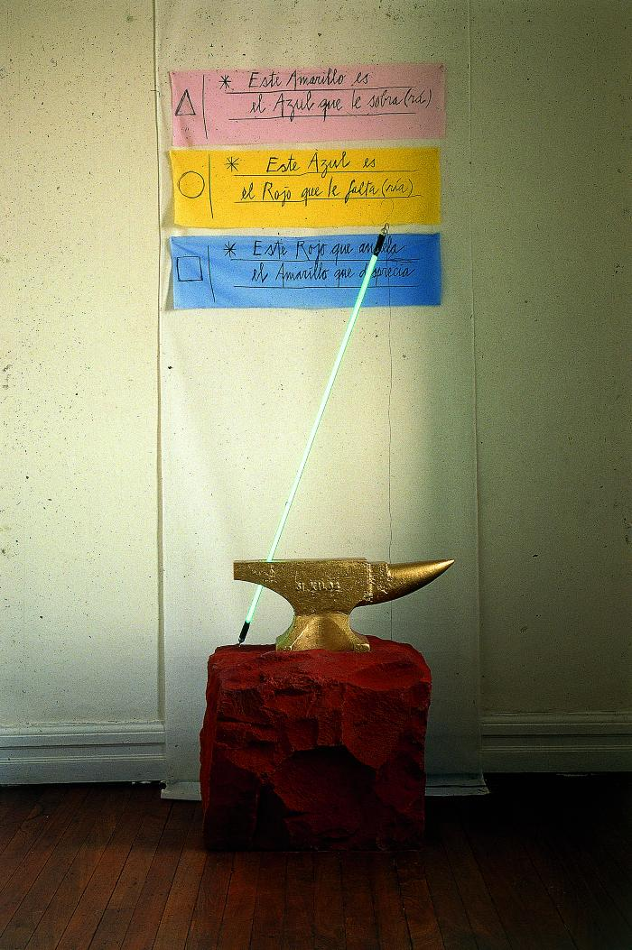
Teoría del Color (GD-O-0084)
Obra instalatoria de forma vertical, en la parte superior tiene colgado un manuscrito sobre tres trozos rectangulares de trapos de colores primarios desaturados. Delante un yunque dorado, atravesado por una línea recta de 95 cm de tubo de vidrio inyectado con gas argón sobre una piedra canteada rosada.

